Slide 1
Тема : «Что такое
осень?»

Slide 2
Цель и задачи:
закрепить признаки осени;
вызвать желание радоваться наступлению осени.

Slide 3
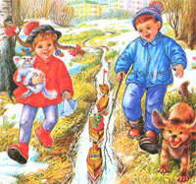
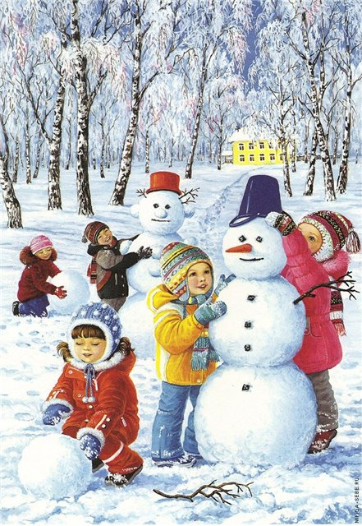
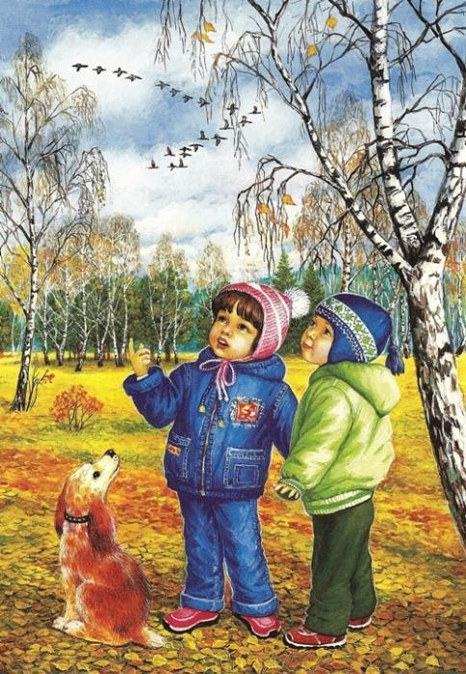
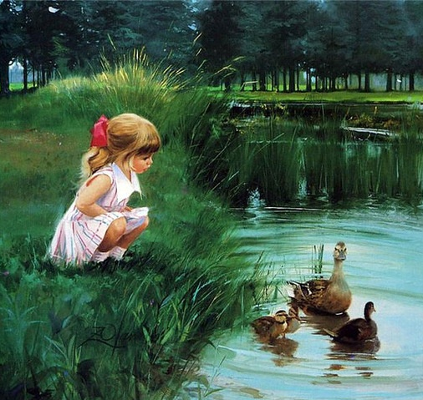
весна
лето
зима
осень

Slide 4
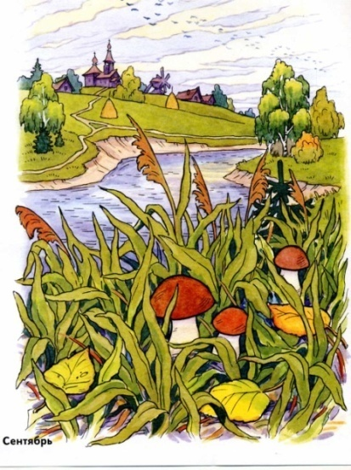
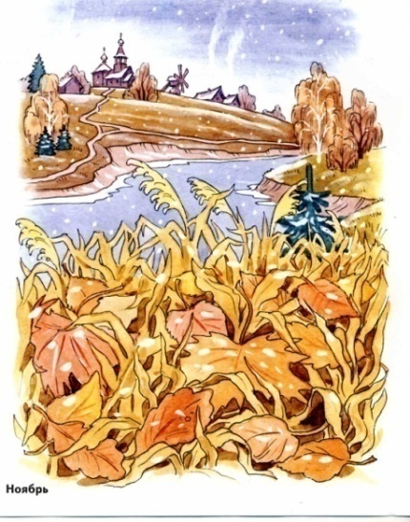
Октябрь
Сентябрь Ноябрь

Slide 5
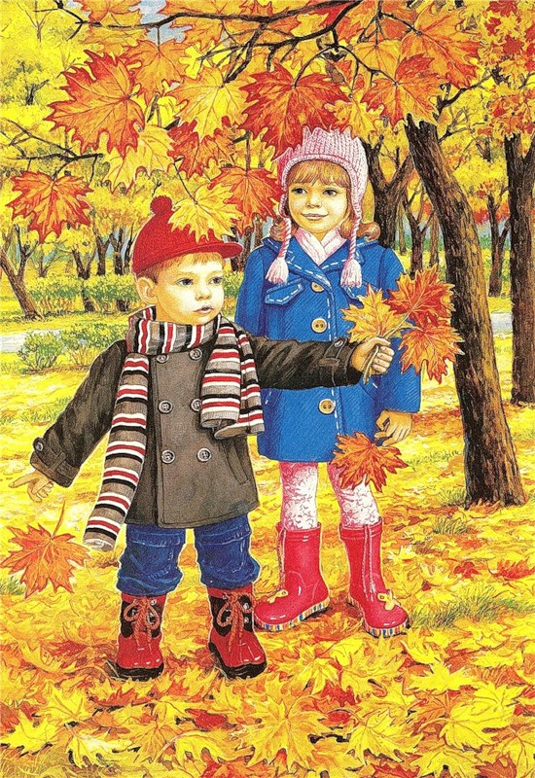
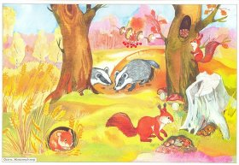
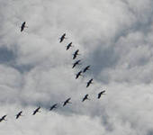
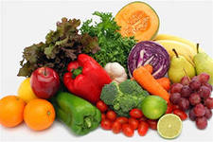
Признаки осени
- Листья желтеют и краснеют и опадают
- Льют холодные дожди
- Птицы улетают
-Ночи длиннее
- Звери готовятся к зиме
-Поспевают овощи и фрукты

Slide 6
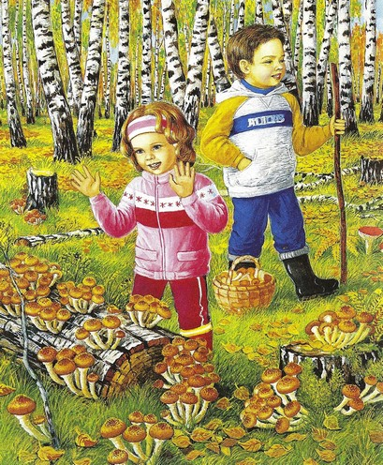
Пословицы и поговорки :
Холоден сентябрь , да сыт
Октябрь – зиме ворота открывает.
Осень идёт – дожди за собою ведёт.
Осень – перемен восемь.

Slide 7
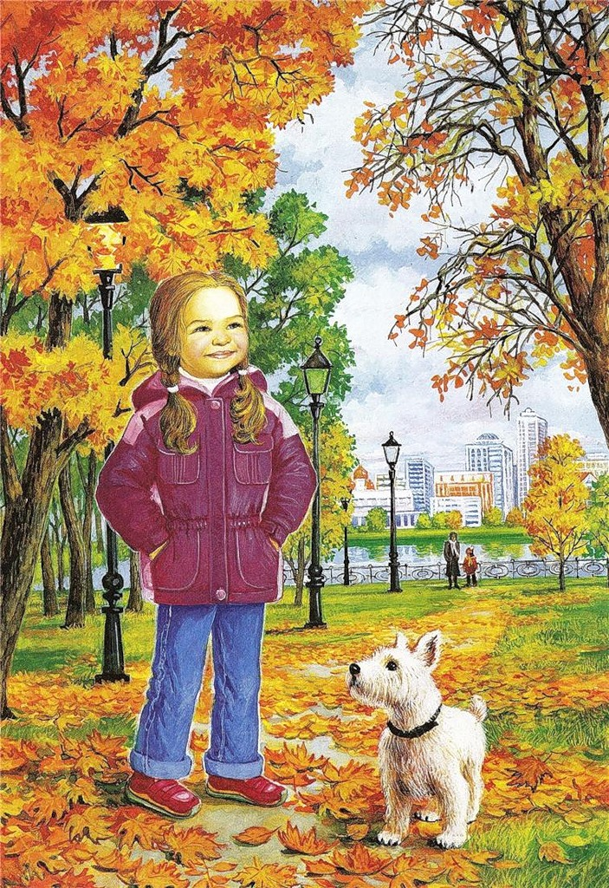
Листопад, листопад, Листья желтые летят. Желтый клен, желтый бук, Желтый в небе солнца круг. Желтый двор, желтый дом. Вся земля желта кругом. Желтизна, желтизна, Значит, осень – не весна.

Slide 8
Список используемой литературы
Иллюстрации использовала из Интернета.
Пословицы и поговорки из книги «Солнышко».
Стихотворение из сборника «Осень».

